Slide 1
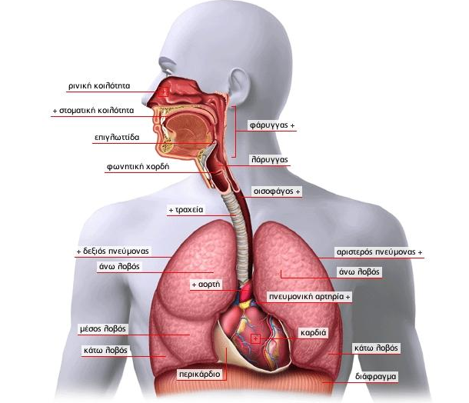
ANAΠΝΕΥΣΤΙΚΟ ΣΥΣΤΗΜΑ
4^{Ο} ΚΕΦΑΛΑΙΟ

Slide 2
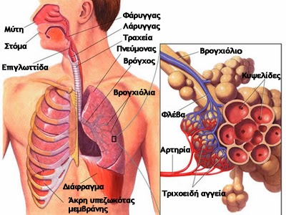
Τα όργανα του αναπνευστικού συστήματος
  Μύτη
  Φάρυγγας
  Λάρυγγας
  Τραχεία
  Βρογχικό δέντρο
  Πνεύμονες

Slide 3
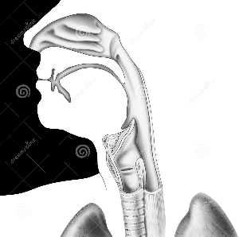
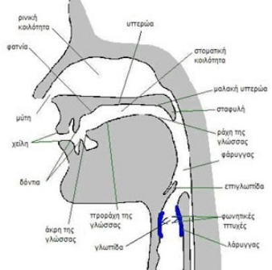
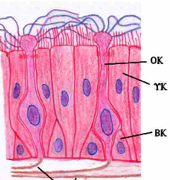
  Ο αέρας εισέρχεται στη ρινική κοιλότητα η οποία καλύπτεται από βλεννογόνο
  Η επιγλωττίδα κατεβαίνει και εμποδίζει την είσοδο της τροφής στο λάρυγγα Κάτω από την επιγλωττίδα βρίσκεται η γλωττίδα στα άκρα της οποίας βρίσκονται οι φωνητικές χορδές
  Ο αέρας από το φάρυγγα περνά στο λάρυγγα

Slide 4
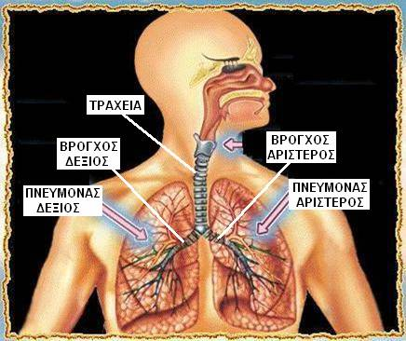
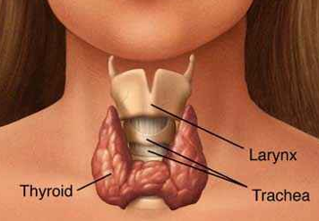
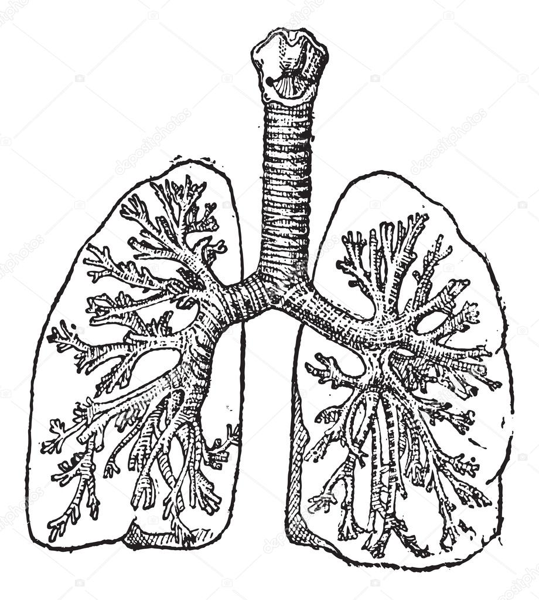
  Από το λάρυγγα ο αέρας περνά στη τραχεία
  Έπειτα στους βρόγχους που οδηγούν στους πνεύμονες
  Στο εσωτερικό των πνευμόνων κάθε βρόγχος διακλαδίζεται σε μικρότερους αγωγούς σχηματίζοντας το βρογχικό δέντρο Στα άκρα του σχηματίζονται μικρό αεροφόροι σάκοι οι κυψελίδες

Slide 5
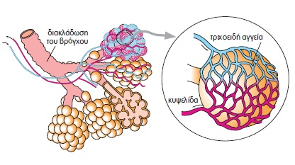
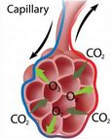
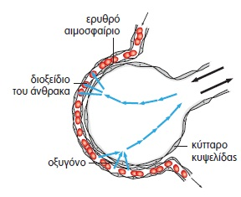
Κυψελίδες

Slide 6
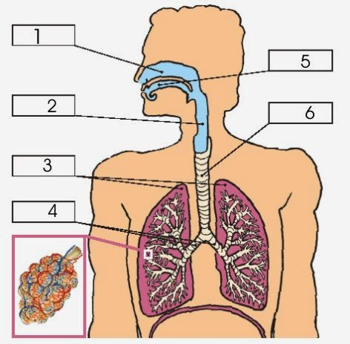
Βρείτε τα όργανα του Αναπνευστικού

Slide 7
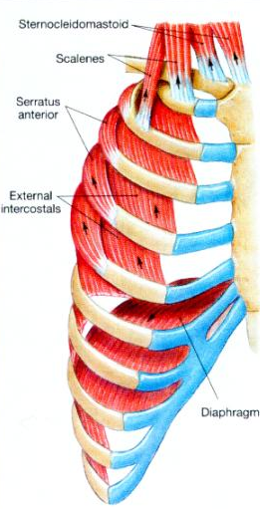
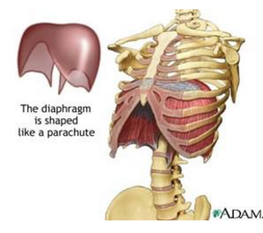
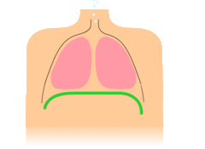
ΕΙΣΠΝΟΗ
Η είσοδος του αέρα γίνεται με τη βοήθεια του διαφράγματος και των μεσοπλεύριων μυών
  Συστέλλονται οι μεσοπλεύριοι μυς και το διάφραγμα
  Με τη συστολή το διάφραγμα κατεβαίνει προς τα κάτω και οι πλευρές ανυψώνονται προς τα πάνω και έξω
  Αυξάνεται ο όγκος της θωρακικής κοιλότητας προκαλώντας την είσοδο ατμοσφαιρικού αέρα στους πνεύμονες

Slide 8
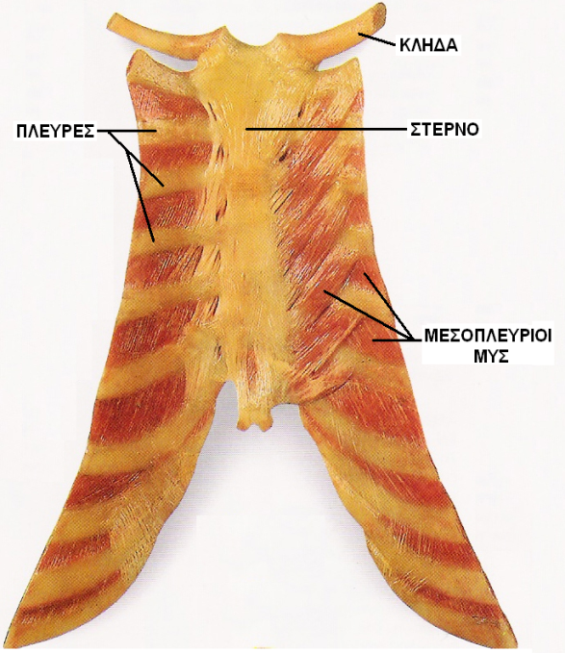
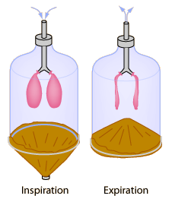
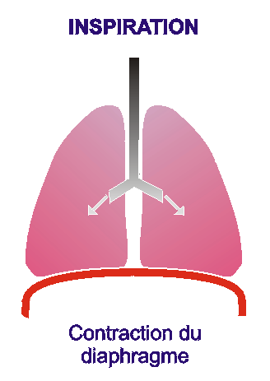
ΕΚΠΝΟΗ
Η έξοδος του αέρα γίνεται με τη βοήθεια του διαφράγματος και των μεσοπλεύριων μυών
Χαλάρωση των μεσοπλεύριων μυών και του διαφράγματος
Με τη χαλάρωση το διάφραγμα επανακτά το θολωτό σχήμα και οι πλευρές μετακινούνται προς τα κάτω και μέσα
Η θωρακική κοιλότητα επανέρχεται στην αρχική της κατάσταση αφού μειώνεται ο όγκος της
Οι πνεύμονες συμπιέζονται και ο αέρας εξωθείται στο περιβάλλον

Slide 9
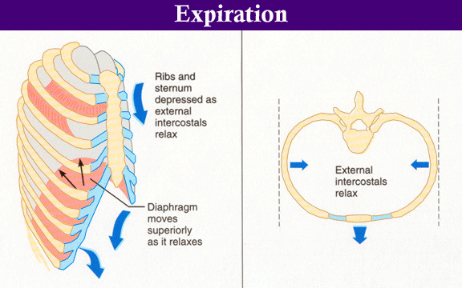
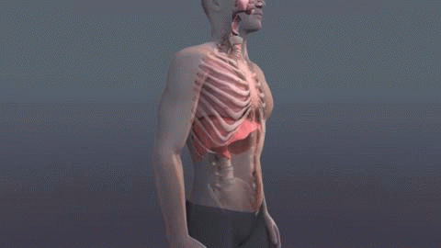
ΕΙΣΠΝΟΗ - ΕΚΠΝΟΗ

Slide 10
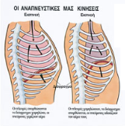
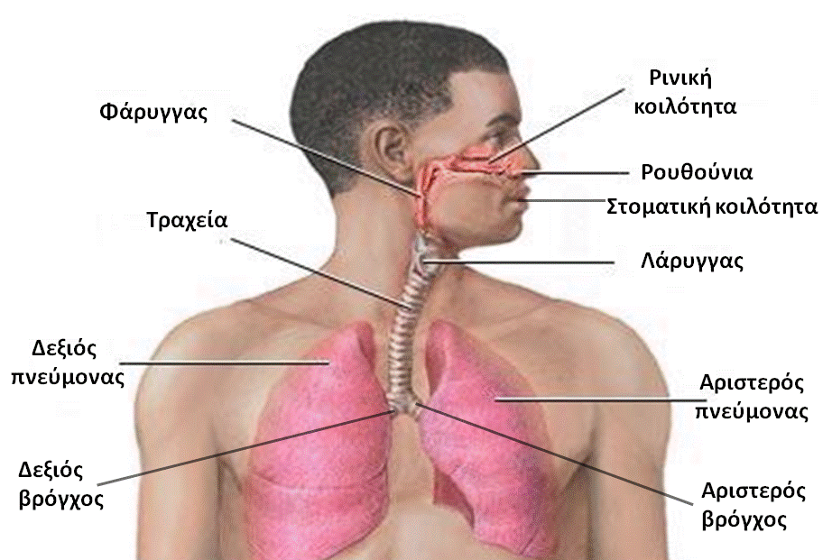

Slide 11
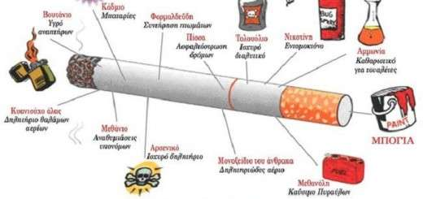
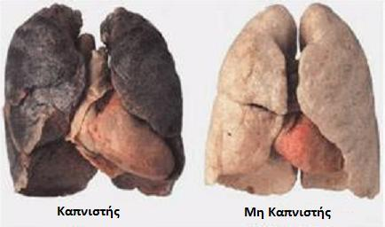
ΚΑΠΝΙΣΜΑ ΚΑΙ ΥΓΕΙΑ

